Slide 1
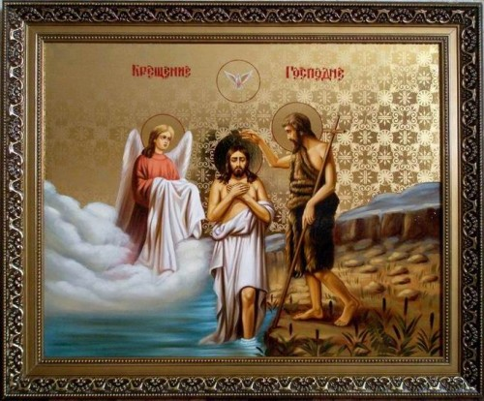
КРЕЩЕНИЕ ГОСПОДНЕ (БОГОЯВЛЕНИЕ)
Празднуется 19 января

Slide 2
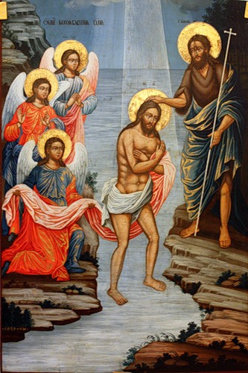
В этот день 30-летний Господь и Спас наш Иисус Христос принял Крещение в водах реки Иордан.
Мф., 6 зач., 3, 13–17
Тогда приходит Иисус из Галилеи на Иордан к Иоанну креститься от него. Иоанн же удерживал Его и говорил: мне надобно креститься от Тебя, и Ты ли приходишь ко мне? Но Иисус сказал ему в ответ: оставь теперь, ибо так надлежит нам исполнить всякую правду. Тогда Иоанн допускает Его. И, крестившись, Иисус тотчас вышел из воды, – и се, отверзлись Ему небеса, и увидел Иоанн Духа Божия, Который сходил, как голубь, и ниспускался на Него. И се, глас с небес глаголющий: Сей есть Сын Мой возлюбленный, в Котором Мое благоволение.

Slide 3
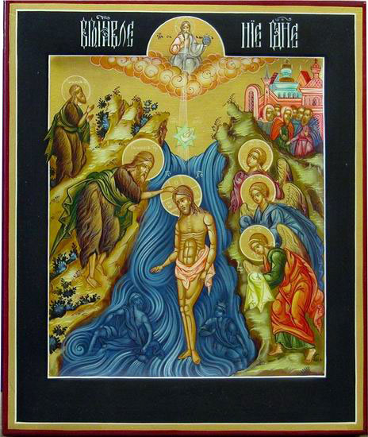
ПОЧЕМУ КРЕЩЕНИЕ ГОСПОДНЕ
НАЗЫВАЮТ БОГОЯВЛЕНИЕМ?
В праздник Богоявления вспоминают величайшее евангельское событие, когда при Крещении Господа явилась миру Пресвятая Троица (Мф. 3, 13 - 17; Мк. 1, 9 - 11; Лк. 3, 21 - 22).
Поэтому праздник Крещения Господня также называется праздником Богоявления, потому что во время Крещения Бог показал, что Он есть Пресвятая Троица: Бог Отец говорил с неба, воплотившийся Сын Божий крестился, а Дух Святый сошел в виде голубя.
А также при крещении впервые люди могли видеть, что в лице Иисуса Христа явился не человек только, но и Бог.

Slide 4
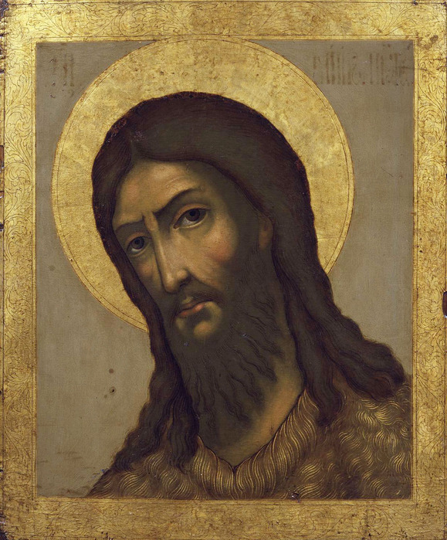
СВЯТОЙ ИОАНН ПРЕДТЕЧА
Крестил Господа Иисуса Христа посланный перед тем Богом на землю великий пророк Иоанн Предтеча, чтобы подготовить людей к принятию Господа. Святой Иоанн проповедовал у реки Иордан и крестил приходящих к нему.

Slide 5
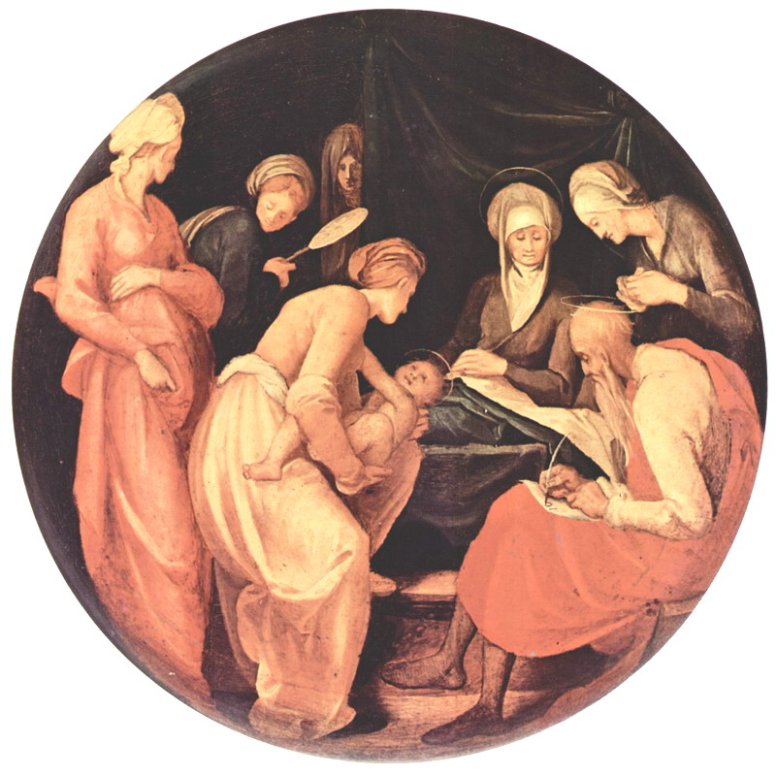
СВЯТОЙ ИОАНН ПРЕДТЕЧА
Святой Иоанн родился у престарелых родителей Захарии и Елисаветы за полгода до рождества Христова. Отец его был из священнического рода, и во время богослужения в Иерусалимском храме ему было откровение от Бога, что, не смотря на бездетность, у них на склоне лет родится сын:
«Не бойся, Захария, ибо услышана молитва твоя, и жена твоя Елисавета родит тебе сына, и наречешь ему имя Иоанн, и будет тебе радость и веселие, и многие о рождении его возрадуются, потому что он будет велик пред Господом и не будет пить вина и сикера, и Духа Святаго исполнится еще от чрева матери своей. И многих он из народа Израилева обратит ко Господу Богу их». Так и случилось.

Slide 6
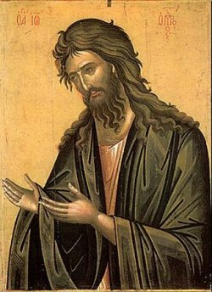
СВЯТОЙ ИОАНН ПРЕДТЕЧА
Иоанн призывал людей к покаянию, то есть осмыслению своей жизни, признанию своих грехов и стремлению жить более нравственно, исполняя заповеди Божьи. К реке перед праздником очищения в большом количестве сходился народ для религиозных омовений. Здесь и обратился к ним Иоанн, проповедуя покаяние и крещение во оставление грехов.
Сущность его проповеди заключалась в том, что прежде, чем получить внешнее омовение, люди должны нравственно очиститься, и таким образом приготовить себя к принятию Евангелия. Особенностью проповеди святого Иоанна было свидетельство того, что он послан подготовить пришествие Мессии Спасителя, что раскаяние — это не самоцель, а лишь подготовка к встрече с Тем, кого можно узнать, понять и самое важное принять только через раскаяние, через отказ от зла и стремление к жизни с Богом. Иоанн называл себя “гласом вопиющего в пустыне», т.е. голосом глашатая, вестника Мессии.
Конечно, крещение Иоанна не было еще благодатным таинством христианского крещения. Смысл его заключался в духовном приготовлении к принятию будущего крещения водой и Святым Духом.

Slide 7
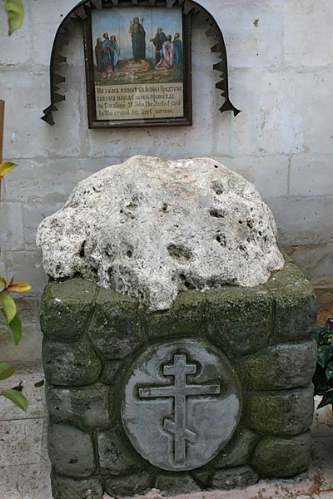
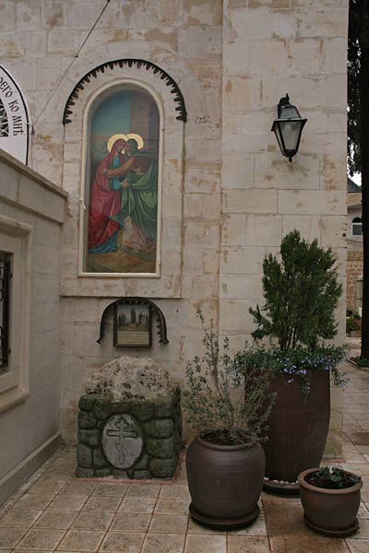
СВЯТОЙ ИОАНН ПРЕДТЕЧА
В Горненском русском женском монастыре (Иерусалим) у врат церкви Казанской иконы Божьей Матери находится камень, с которого Иоанн Креститель сказал свою первую проповедь.

Slide 8
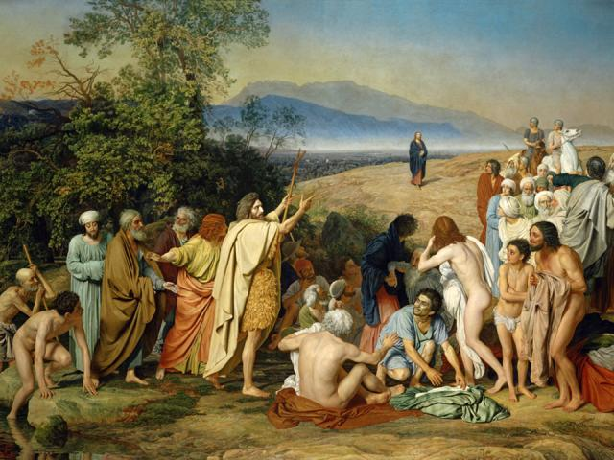
Александр Иванов «Явление Христа народу»

Slide 9
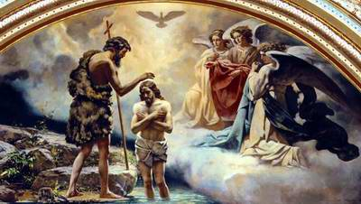
Многие, ожидавшие пришествия Мессии, думали, что Иоанн и есть обещанный Спаситель. Но Иоанн отвечал им: «Я крещу вас водою, но идет Сильнейший меня, у Которого я недостоин развязать ремни обуви; Он будет крестить вас Духом Святым и огнем».
И вот Иисус пришел к Иоанну, чтобы принять от него крещение. Иоанн же, зная, что Иисус не нуждается в крещении покаяния, удерживал Его, говоря: «Это мне нужно креститься от Тебя, и Ты ли приходишь ко мне?» Но Иисус сказал ему в ответ: «Оставь теперь, ибо так надлежит нам исполнить всякую правду». Тогда Иоанн крестит Его, а крестившись, Иисус вышел из воды. И отверзлись Ему небеса, и увидел Иоанн Духа Божия, Который сходил, как голубь, и спускался на Него. И был глас с неба: «Сей есть Сын Мой возлюбленный, в Котором Мое благоволение».

Slide 10
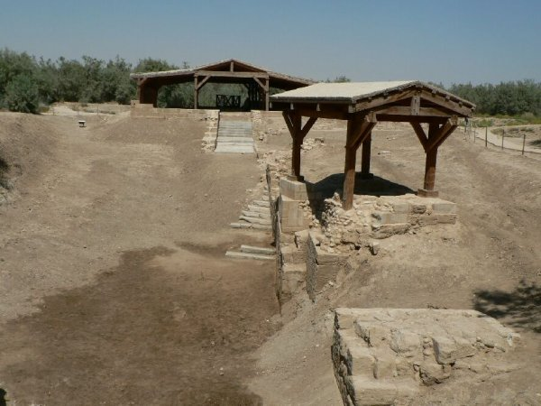
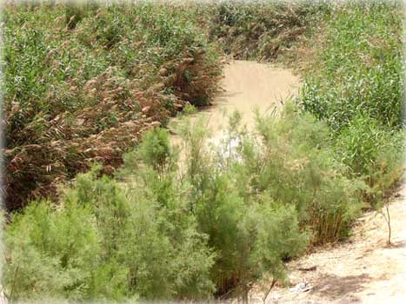
СВЯЩЕННЫЙ ИОРДАН СЕГОДНЯ
В долине Вифания, где Иоанн Предтеча крестил Иисуса, соприкасаются три страны: Иордания, Израиль и Палестина. Когда едешь к месту крещения, вдали в дымке виден древний город Иерихон.
Ощущения в долине Вифания неповторимые, не только потому, что здесь святое место: это самая низкая точка земной суши — 400 м ниже уровня моря. Жарко, душно, небо в дымке, но когда подходишь к песочно-зеленой реке Иордан, чувствуешь необычайный прилив сил.
Как известно, крещение проходило в реке Иордан. Река эта не очень глубокая, к тому же в последнее время Иордан, как и Мертвое море, постепенно высыхает — и у купели осталось только одно напоминание о реке. Но благодаря тому, что ближневосточные водоемы высыхают, удалось обнаружить это место, где был крещен Иисус Христос. Теперь вокруг купели идут археологические раскопки: здесь были найдены развалины трех византийских церквей, что косвенно подтверждает правильность места Крещения Господня.

Slide 11
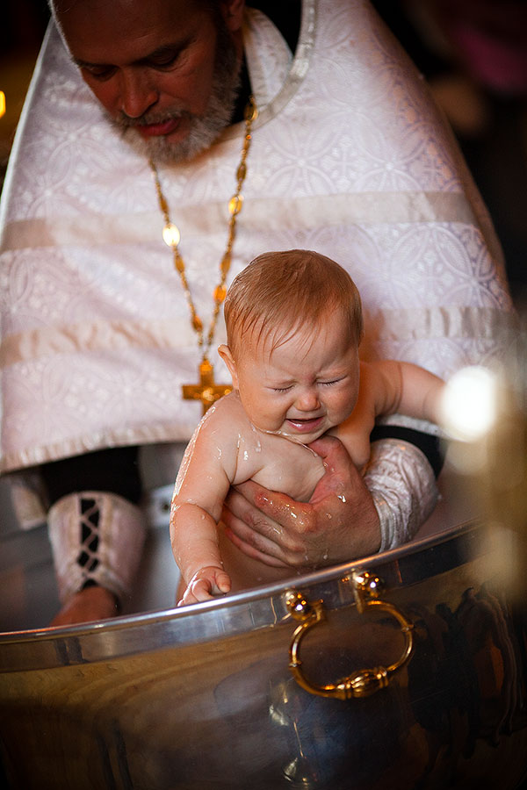
ТАИНСТВО КРЕЩЕНИЯ
Таинство Крещения сегодня относится к одному из Таинства Православной Церкви. Крещение можно назвать духовным рождением человека, его рождением для Церкви. Посредством Крещения он становится ее членом. Только после Крещения человек получает доступ ко всем церковным таинствам, прежде всего, ко Святому Причастию, в котором происходит соединение человека с Богом. Во время Таинства происходит либо троекратное погружение человека в воду, либо обливание крещаемого с произношением священником молитв.
Таинство Крещения может быть совершено и над ребенком, и над взрослым. На «новорожденного» христианина надевается освященный нательный крестик – его защита и знак принадлежности к Церкви Христовой.

Slide 12
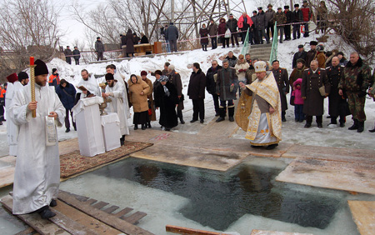
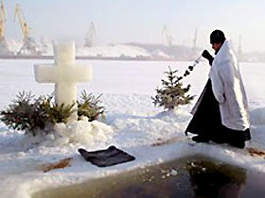
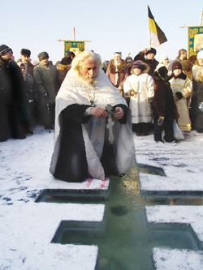
КРЕЩЕНСКИЕ ТРАДИЦИИ
Накануне или в день Праздника Крещения Господня многие верующие отправляются к водоемам или заранее вырубленным при храмах прорубям. Искусственные проруби чаще всего имеют форму креста. Такие места крещенского освящения воды называются иорданями – в память о крещениях, совершаемых святым Иоанном Предтечей на берегах Иордана. Священник совершает чин освещения воды: произносит молитвы и троекратно погружает крест в воду. Все желающие могут троекратно погрузится в воду с молитвой: «Во имя Отца и Сына и Святаго Духа», и этим действием освящаются душа и тело человека.
В храмах в этот день служится специальный молебен по чину великого освящения воды, и каждый прихожанин может взять с собой бутылочку крещенской воды, которая послужит ему для укрепления духовного, душевного и телесного.

Slide 13
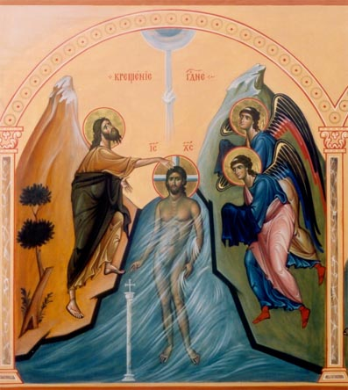
ТРОПАРИ И КОНДАК ПРАЗДНИКА
Тропарь, глас 1:
Во Иордане крещающуся Тебе, Господи,/ Троическое явися поклонение:/ Родителев бо глас свидетельствоваше Тебе,/ возлюбленнаго Тя Сына именуя:/ и Дух в виде голубине/ извествоваше словесе утверждение:/ явлейся, Христе Боже,// и мир просвещей, слава Тебе.
Кондак, глас 4:
Явился еси днесь вселенней,/ и свет Твой, Господи, знаменася на нас,/ в разуме поющих Тя:/ пришел еси и явился еси,// Свет неприступный.
Величание:
Величаем Тя,/ Жизнодавче Христе,/ нас ради ныне плотию крестившагося /от Иоанна // в водах Иорданских.

Slide 14
Игры и задания
Викторина «Крещение Господне»
Святой Иоанн Креститель родился
Через полгода после Рождества Христова
На полгода раньше Рождества Христова
2. Предтеча был назван Иоанном потому, что:
В семье были родственники с таким именем
Имя Иоанн означает «Божия благодать»
Ангел явился его отцу Захарии и возвестил, Волю Божию – назвать младенца Иоанном
3. Праздник Крещения Господня называется Богоявлением, так как:
Господь явил Себя как Пресвятую Троицу
Христос показал Свою человеческую и Божественную сущность
Оба ответы верны
«Глас вопиющего в пустыне» означает:
Голос кричащего
Голос глашатая, вестника
Голос одинокого в пустыне
Господь Иисус Христос был крещен Иоанном Предтечей в возрасте:
30 лет
33 лет
20 лет
6. Святой Дух явился во время Крещения Господня в виде:
Облака
Орла
Голубя
7. Иоанн Предтеча не хотел крестить Господа потому, что:
Считал, что недостоин
Иисус сказал ему, что не время для этого
Сам принял крещение от Господа

Slide 15
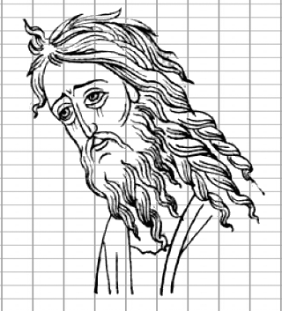
Игры и задания
Маленькому художнику
Скопируй лик Св. Иоанна Предтечи, перерисовывая его по клеткам, и раскрась.

Slide 16
Игры и задания
Игры с карандашом
Реши кроссворд и прочти в желтых клеточках название места, памятного для всех христиан.
4
6
1
Имя матери Иоанна Предтечи
Назидательная речь, в которой рассказывается о Боге и Вере
Предшественник
Картина А. Иванова «Явление Христа ……»
Священник – отец Иоанна Крестителя
«Божия благодать»
1
2
3
5

Slide 17
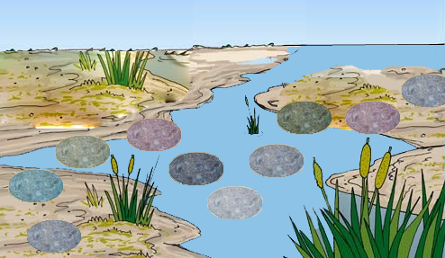
Игры и задания
Для самых маленьких
Перебеги Иордан, прыгая пальчиками с камешка на камешек.

